Slide 1
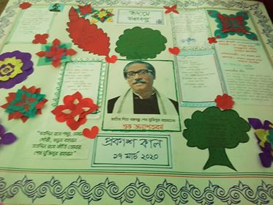
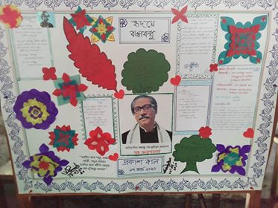
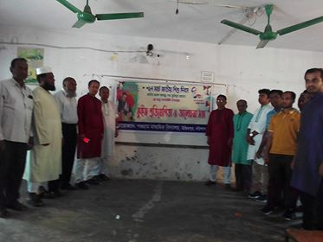
হৃদয়ে বঙ্গবন্ধু
পঞ্চগ্রাম মাধ্যমিক বিদ্যালয়

